Slide 1
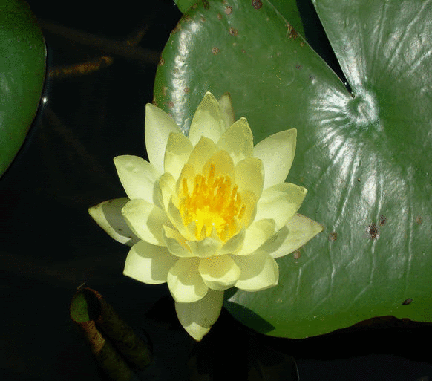
স্বাগতম

Slide 2

পরিচিতি
মোঃ জাকিরুল ইসলাম
সহকারী শিক্ষক(কৃষি)
পাঁচবাড়ীয়াহাট সৈয়দ আহমাদিয়া দাখিল মাদরাসা,
বগুড়া সদর বগুড়া।
মোবাইল : 01712700553
E-mail: zakirul1979@gmail.com
শ্রেণি: অষ্টম
বিষয়: বিজ্ঞান
অধ্যায়: ত্রয়োদশ

Slide 3
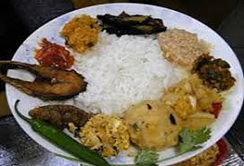
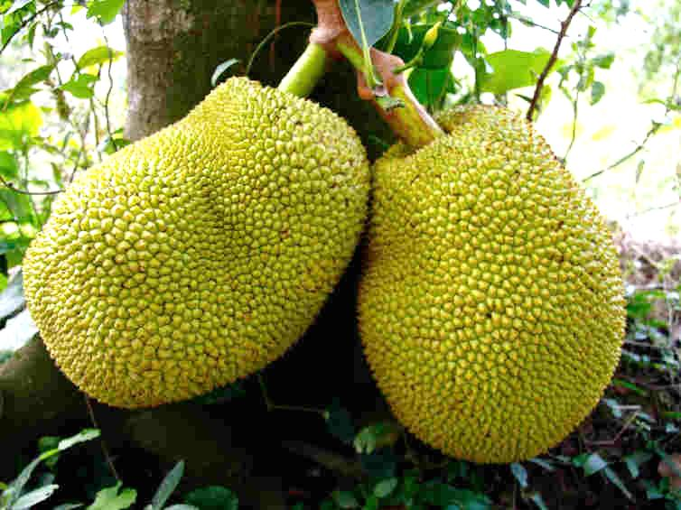
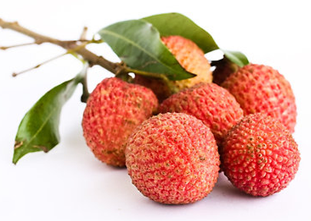
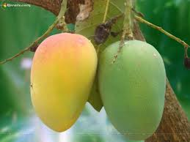
চিন্তা করে বল
Notes:
শিক্ষক শিক্ষার্থীদের প্রশ্ন করতে পারেন: চিত্রের বস্তুগুলো কী? খাদ্যে কী থাকে? ভাত বা মাছে যে পুষ্টিমান থাকে, কাঁঠাল, আম বা লিচুতে কী সে পরিমাণ পুষ্টিমান থাকে?

Slide 4
আজকের পাঠ শিরোনাম
খাদ্য, পুষ্টি ও পুষ্টিমান

Slide 5
শিখনফল
এই পাঠ শেষে শিক্ষার্থীরা…
1
খাদ্যের ধারণা বর্ণনা করতে পারবে;
২
পুষ্টি ও পুষ্টিমান ব্যাখ্যা করতে পারবে;
৩
বিভিন্ন খাদ্য উপাদানগুলোর কাজ ব্যাখ্যা করতে পারবে।

Slide 6
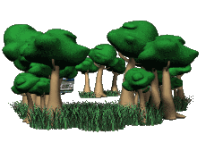
আমাদের দেহে কাজ-কর্ম করার শক্তি
উৎপাদনের জন্য কী দরকার?
যানবাহনের ব্যবহৃত জ্বালানির কাজ কী?
এ শক্তি আমরা কোথা থেকে পাই?
যানবাহনের ইঞ্জিন চালানোর জন্য কী দরকার?
Notes:
যানবাহনের ইঞ্জিন চালানোর জন্য কী দরকার? যানবাহনের ব্যবহৃত জ্বালানির কাজ কী? আমাদের দেহে কাজ-কর্ম করার শক্তি উৎপাদনের জন্য কী দরকার? এ শক্তি আমরা কোথা থেকে পাই?

Slide 7
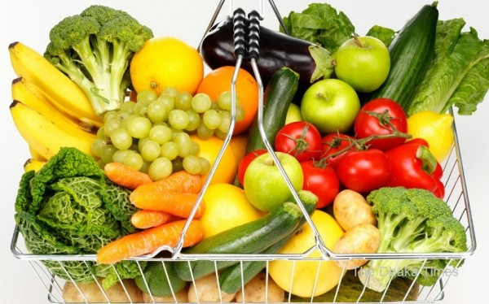
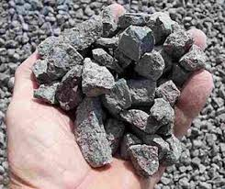
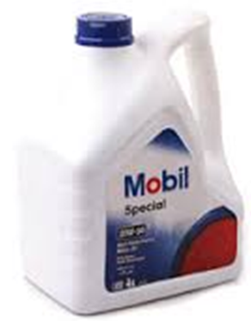
ক
খ
গ
ঘ
খাদ্যের কাজ কী?
খাদ্য কী?
কোনগুলো আমাদের খাদ্য?
Notes:
শিক্ষক প্রশ্ন করতে পারেন: কোনগুলো আমাদের খাদ্য? খাদ্য কী? পাথর ও মবিল কেন আমাদের খাদ্য নয়? খাদ্যের কাজ কী?

Slide 8
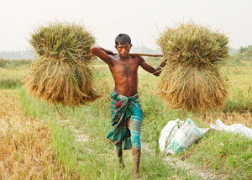
একক কাজ
সময়: ৫ মিনিট
➢ আমাদের দেহ গঠনে খাদ্য কীভাবে সাহায্য করে?
Notes:
প্রয়োজনে শিক্ষার্থীদের সহযোগিতা করবেন।

Slide 9
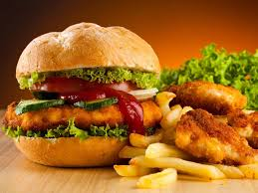
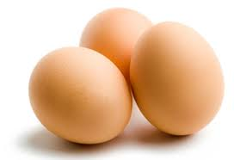
➢ পুষ্টি কী?
➢ চিত্রের সকল খাদ্যে পুষ্টি কি সমান ?
➢ খাদ্যে কী থাকে?
পুষ্টিমান কী?

Slide 10
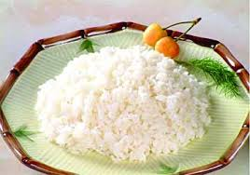
চালকে কেন শ্বেতসার জাতীয় খাদ্য বলা হয়?
১০০ গ্রাম চাল থেকে কী পরিমাণ শক্তি পাওয়া যায়?
Notes:
শিক্ষক প্রশ্ন করতে পারেন: সিদ্ধ চালে কী থাকে? এরপর প্রশ্ন করতে পারেন: চাল কেন শ্বেতসার জাতীয় খাদ্য? ( উত্তর দেওয়ার জন্য প্রয়োজনে শিক্ষার্থীরা পাঠ্য বইয়ের সহায়তা নিবে।)

Slide 11
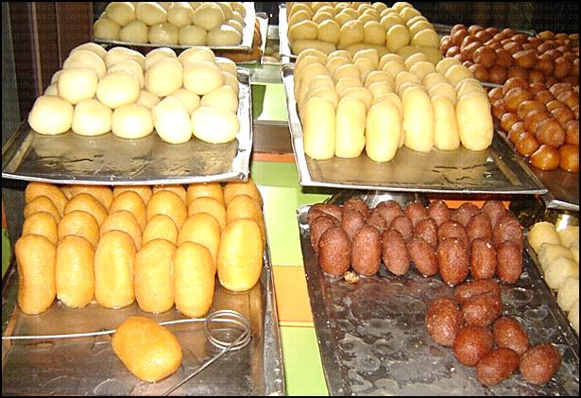
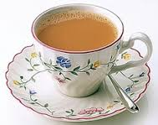
মিষ্টি তৈরিতে কী কী ব্যবহৃত হয়?
‘দুধ চা’ তৈরিতে কী কী ব্যবহৃত হয়?
➢ দুধ ও চিনি কোন প্রকৃতির খাদ্য?

Slide 12
প্রকৃতি অনুসারে খাদ্য কত প্রকার ও কী কী?
প্রকৃতি অনুসারে খাদ্যের প্রকারভেদ
মিশ্র খাদ্য
বিশুদ্ধ খাদ্য

Slide 13
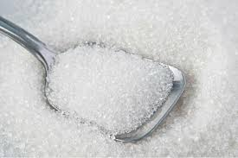
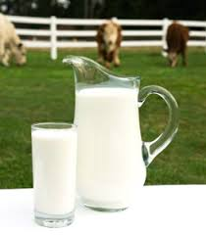
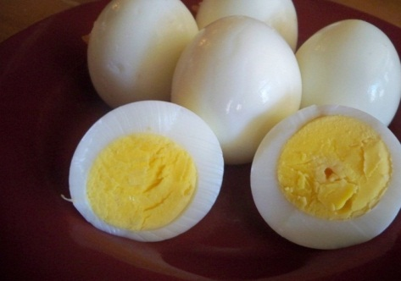
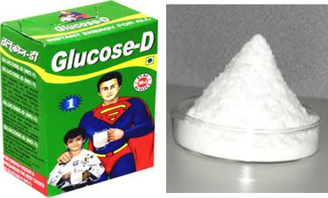
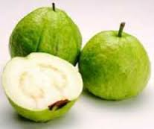
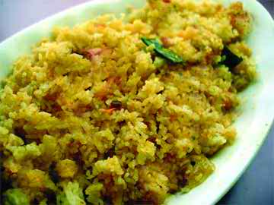
দুধ
ডিম
চিনি
গ্লুকোজ
পেয়ারা
খিচুড়ি
মিশ্র খাদ্য
বিশুদ্ধ খাদ্য
চিত্রের কোনগুলো মিশ্র ও বিশুদ্ধ খাদ্য?

Slide 14
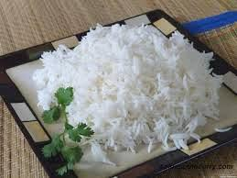
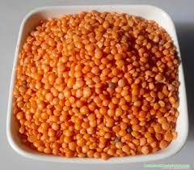
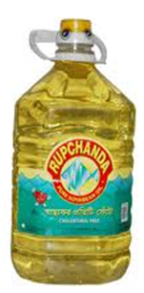
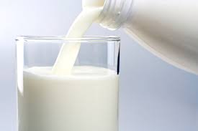
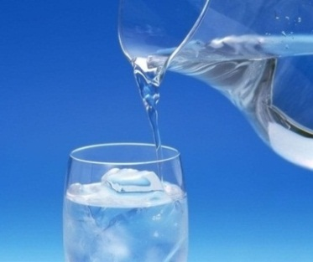
আমিষ
স্নেহ
শ্বেতসার
ভিটামিন
প্রোটিন
পানি
➢ ছবিতে খাদ্যগুলোর মধ্যে কোনো পার্থক্য আছে কি?
➢ খাদ্য উপাদান বলতে কী বুঝায়?
Notes:
এর পর শিক্ষক প্রশ্ন করতে পারেন: চিত্রের খাদ্যগুলো কোন কোন উপাদানের উৎস? শিক্ষক শিক্ষার্থীদের উত্তর বোর্ডে লিখে উত্তরের প্রতিফলন করতে পারেন।

Slide 15
নিচের খাদ্যগুলোর মধ্যে কী কী উপাদান থাকে ডানপাশে তার নাম লেখ।
শ্বেতসার
আমিষ
স্নেহ
ভিটামিন

Slide 16
উপাদান অনুযায়ী খাদ্যকে প্রধানত তিন ভাগে ভাগ করা যায়
আমিষ বা প্রোটিন
শর্করা বা শ্বেতসার
স্নেহ বা চর্বি
এ ছাড়া আরো তিন প্রকার অন্যান্য উপাদানও থাকে
ভিটামিন বা খাদ্যপ্রাণ
খনিজ লবণ
পানি

Slide 17
খাদ্যের তিন প্রকার উপাদানের কাজ
আমিষের কাজ কী?
শর্করার কাজ কী?
স্নেহ এর কাজ
কী?
আরো তিন প্রকার অন্যান্য উপাদানের কাজ
ভিটামিনের কাজ কী?
খনিজ লবণের কাজ কী?
পানির কাজ কী?
Notes:
প্রয়োজনে শিক্ষক পাঠ্য বইয়ের আলোকে আলোচনা করবেন।

Slide 18
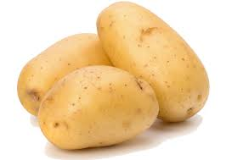
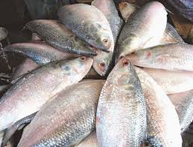
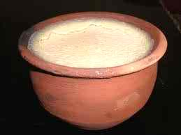
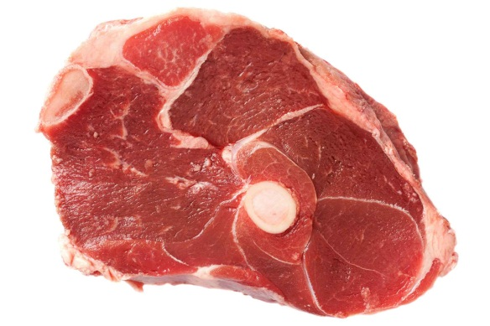
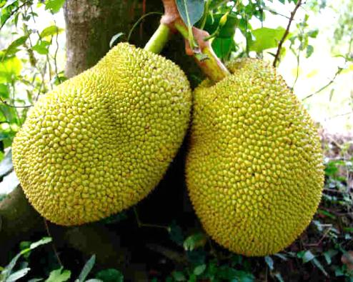
দলগত কাজ
সময়: ১০ মিনিট
উপাদান অনুযায়ী চিত্রের খাদ্যবস্তুগুলোকে ভাগ করে তাদের কাজ উল্লেখ কর।
Notes:
প্রয়োজনে শিক্ষার্থীদের সহযোগিতা করবেন। প্রয়োজনে শিক্ষার্থীদের সহযোগিতা করবেন।

Slide 19
মূল্যায়ন
1. প্র্রশ্ন: খাদ্য কী?
2. প্রশ্ন: সিদ্ধ চালে শ্বেতসার থাকে---।
ক
খ
গ
৬% ৯% ৭৯% বৃদ্ধি ৯৭%।
ঘ
3. প্রশ্ন: নিচের কোনটি বিশুদ্ধ খাদ্য?
ক
খ
গ
দুধ ডিম খিচুড়ি চিনি।
ঘ
Notes:
প্রয়োজনে শিক্ষক মূল্যায়নের প্রশ্ন পরিবর্তন করতে পারেন।

Slide 20
বাড়ির কাজ
➢ তোমরা বাড়িতে খাদ্য খাও পুষ্টিমান বিচারে তা মূল্যায়ন করে লিখে আনবে।

Slide 21

ধন্যবাদ

